Slide 1



Guide de l'animateur·rice
HeadStart
www.headstart-ai.eu

Slide 2


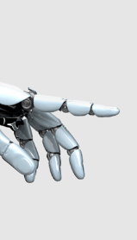



02
Page 06
Session 1
L'IA pour les jeunes esprits : guide pour débutants·es
SOMMAIRE
01
03
Page 15
Page 03
Session 2
L'éthique de l’IA : donner aux jeunes les moyens d'un avenir équitable
Détails concernant ce guide
06
Page 44
Session 5
Soyez le changement : l'IA au service du bien commun
04
Page 24
Session 3
De la curiosité à la confiance : naviguer parmi les outils d'IA
05
Page 33
Session 5
Les emplois technologiques de demain : comment l'IA façonne les carrières

Slide 3

01
Détails concernant ce guide

Slide 4

01
Introduction
Qu'est-ce que ce guide ?
Pourquoi Headstart ?
Ce guide est conçu pour aider les animateurs·rices socio-éducatifs, les éducateurs·rices et les facilitateurs·rices à utiliser la boîte à outils Headstart AI, un ensemble de 5 sessions/ateliers prêts à l'emploi créés pour initier les jeunes femmes (âgées de 15 à 29 ans) à l'intelligence artificielle (IA).
Il n'est pas nécessaire d'être un expert en IA pour utiliser ces ressources.
Le guide vous accompagne pas à pas dans chaque module, vous fournit des conseils pratiques d'animation et vous aide à créer un espace sûr et inclusif où les jeunes peuvent explorer
l'IA en toute confiance.
Les femmes et les filles sont actuellement sous-représentées dans le domaine de l'IA, tant en tant qu'utilisatrices que créatrices. Pourtant, l'IA façonne rapidement le monde du travail, les médias et la vie quotidienne. Sans intervention précoce, de nombreuses jeunes femmes risquent d'être exclues des opportunités futures.
Headstart vise à changer cette situation. Il utilise :
Des modèles réels pour remettre en question les stéréotypes
des activités pratiques et concrètes pour renforcer la confiance dans le numérique
des discussions ouvertes et inclusives
sur l'éthique et l'avenir de l'IA

Slide 5

À qui s'adresse ce guide ?
Ce guide s'adresse à toute personne travaillant avec des jeunes, en particulier :
Les animateurs·rices socio-éducatifs
Les éducateurs·rices communautaires
Les mentors ou conseillers·ères d'orientation professionnelle
Les animateurs·rices travaillant avec les NEET ou les groupes sous-représentés
Vous travaillez peut-être dans un
Centre jeunesse ou communautaire
Un cadre d'éducation informelle
Programme de mentorat ou de sensibilisation
Aucune formation technique n'est requise. Les modules sont flexibles et adaptables aux besoins de votre groupe.
Comment utiliser ce guide ?
Chacune des cinq sessions se concentre sur un thème clé de l'IA :
L'IA pour les jeunes esprits : guide pour débutants·es
L'éthique de l'IA Donner aux jeunes les moyens d'un avenir équitable
De la curiosité à la confiance : naviguer parmi les outils d'IA
Les emplois technologiques de demain Comment l'IA façonne les carrières
Soyez le changement L'IA au service du bien commun
Pour chaque module, ce guide fournit :
Objectifs d'apprentissage
Matériel requis
Guide de mise en œuvre étape par étape
Conseils d'animation
Suggestions de discussion/réflexion
Idées d'adaptation ou de simplification
Conseils pour les activités et fiches de travail
Vous pouvez dispenser les modules
Sous forme d'atelier unique d'une à deux heures
Sous forme de mini-cours en 5 sessions
Dans le cadre d'un bootcamp ou d'une série de clubs

Slide 6

02
Session 1
L'IA pour les jeunes esprits : guide pour débutants·es

Slide 7
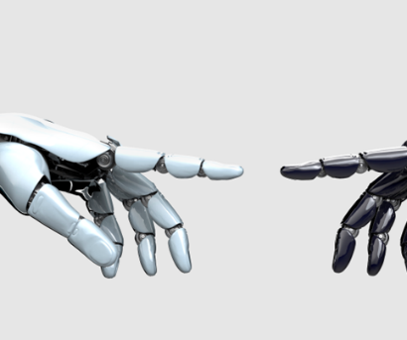
L'IA pour les jeunes esprits : guide pour débutants ·es
Session 1
Objectifs d'apprentissage
À la fin de ce module, les apprenants seront capables de :
Définir l'intelligence artificielle (IA) et expliquer comment elle imite l'intelligence humaine grâce à des technologies telles que l'apprentissage automatique, l'apprentissage profond et le traitement du langage naturel.
Identifier les technologies fondamentales qui sous-tendent l'IA, notamment la robotique, la vision par ordinateur et les réseaux neuronaux, et décrire leurs fonctions à l'aide d'exemples tirés de la vie quotidienne.
Faire la différence entre l'IA traditionnelle et l'IA générative (GenAI), notamment en comprenant les rôles des réseaux antagonistes génératifs (GAN) et des modèles Transformers.
Expliquer le fonctionnement de l'IA générative, notamment comment elle est entraînée et sa capacité à créer de nouveaux contenus tels que du texte, des images, de la musique et des vidéos.
Reconnaître l'utilisation de l'IA dans la vie quotidienne, en particulier dans les médias sociaux, les achats en ligne, les divertissements et les applications d'apprentissage, et réfléchir à son impact.
Explorer et réfléchir aux écarts entre les sexes dans le domaine de l'IA, notamment aux défis et opportunités actuels pour les femmes dans ce domaine.
Discuter des avantages liés à l'acquisition de compétences en IA, notamment leur pertinence dans divers domaines professionnels et leur potentiel pour améliorer les perspectives d'emploi, la flexibilité et l'innovation.

Slide 8

De quoi avez-vous besoin pour animer la session ?
Ordinateur portable et projecteur/tableau interactif
Accès Internet pour les vidéos (ou téléchargement préalable)
Tableau blanc/tableau à feuilles mobiles et marqueurs
Post-it, stylos
Consignes ou feuilles de travail imprimées (facultatif)
Accès à des applications telles que ChatGPT, TikTok, Spotify (ou captures d'écran)
La création réussie d'une IA serait l'événement le plus important de l'histoire de l'humanité. Malheureusement, cela pourrait aussi être le dernier, à moins que nous n'apprenions à éviter les risques.

Slide 9


Guide de temps (ajustable)
Durée estimée : 75 à 90 minutes
Public : jeunes femmes âgées de 15 à 29 ans
Format : atelier informel ou session de type cours magistral
Activité | Description | Durée
Accueil et brise-glace | Présenter l'IA et demander aux apprenantes ce qu’elles savent déjà ou ce qu’elles en pensent | 10 min
Qu'est-ce que l'IA ? | Définir l'IA et présenter les technologies de base à l'aide de supports visuels/vidéos. | 15 min
IA générative | Présentation de GenAI, GAN, Transformers ; utilisation d'exemples et réflexion en groupe. | 20 min
L'IA dans la vie quotidienne | Explorer l'IA dans des applications telles que TikTok, Spotify, Amazon, Duolingo (défi AI Hunt) | 15 min
Les femmes dans l'IA | Présentez les inégalités entre les sexes dans le domaine de l'IA et discutez des possibilités d'inclusion | 10 min
Réflexion et conclusion | Les apprenantes partagent les principaux enseignements et les questions restantes. | 10 min

Slide 10
1. Accueil et brise-glace (10 min)
Activez les connaissances préalables et réduisez l'intimidation liée à l'IA.
Demandez : « Quels mots ou quelles idées vous viennent à l'esprit lorsque vous entendez « intelligence artificielle » ? »
Notez les réponses au tableau.
Enchaînez avec « Pouvez-vous penser à un moment où vous avez peut-être utilisé l'IA sans vous en rendre compte ? »
2. Qu'est-ce que l'IA ? + Technologies de base (15 min)
Établissez une compréhension de base de l'IA et de ses éléments constitutifs.
Utilisez des diapositives pour présenter
IA = technologie qui imite l'intelligence humaine
Technologies de base : apprentissage automatique, apprentissage profond, TALN, robotique, vision par ordinateur
Activité « Expliquez-moi comme si j'avais 5 ans » Après chaque concept (par exemple, apprentissage automatique, TALN), demandez aux participantes de l'expliquer avec leurs propres mots en utilisant des exemples concrets (par exemple, « Mon téléphone qui corrige mes SMS, c'est du TALN »).
Conseil pour l'animateur·rice... Utilisez des métaphores ou posez la question suivante : « Où avez-vous déjà vu cela ? » pour souligner la pertinence (par exemple, « Siri qui vous répond = NLP »).

Slide 11

3. Zoom sur l'IA générative (20 min)
Présentez la GenAI, montrez sa puissance et démystifiez son fonctionnement.
Expliquez la différence entre l'IA traditionnelle et la GenAI :
L'IA traditionnelle prédit, organise, analyse
La GenAI crée (texte, art, vidéo, musique)
Montrer des exemples de :
GAN = art visuel ou deepfakes
Modèles Transformers (par exemple ChatGPT, Snapchat AI)
Mini-activité - GAN Réflexion visuelle (5 min) Montrez l'image du robot en cours de formation avec des livres et des bulles de dialogue (à partir des diapositives).
Posez les questions suivantes : «Que se passe-t-il dans cette image ? Qui sont les formateurs·ices et que représentent-ils ? Comment l'IA s'améliore-t-elle au fil du temps ? »
Conseil pour l'animateur·rice…
Insistez sur le fait que les GAN et les transformateurs apprennent à partir de données humaines : si ces données sont biaisées, l'IA le sera également.

Slide 12
4. L'IA dans la vie quotidienne (15 min)
Aidez les apprenantes à prendre conscience que l'IA fait partie intégrante de leur vie et éveillez leur curiosité. Explorez 4 domaines courants de l'IA dans la vie quotidienne
Réseaux sociaux (TikTok, Instagram)
Achats (Amazon, ASOS)
Divertissement (Spotify, Netflix)
Applications d'apprentissage (Quizlet, Duolingo)
Activité - Sur leur téléphone ou par deux, demandez aux apprenantes d'ouvrir une ou deux de leurs applications préférées. Demandez-leur d'explorer :
« Pouvez-vous repérer une fonctionnalité qui utilise l'IA ? En quoi cela change-t-il ce que vous voyez ou vivez ? Est-ce utile ? Cela pourrait-il être nuisible ? »
5. Les femmes dans l'IA (10 min)
Faites le lien entre l'IA et l'inclusion des genres et montrez la nécessité d'avoir davantage de perspectives féminines.
À l'aide des diapositives contenant des données, présentez les statistiques.
- Seulement 22 % des professionnels de l'IA dans le monde sont des femmes
- Les femmes adoptent la GenAI 25 % moins que les hommes
Demandez « Pourquoi pensez-vous que moins de femmes utilisent ou travaillent dans le domaine de l'IA ? »
Montrez des exemples de femmes qui utilisent l'IA à des fins positives (par exemple, le climat, la mode, la santé).
6. Conclusion et réflexion (10 min)
Demandez à chaque apprenante d'écrire :
Une nouvelle chose qu’elle a apprise
Une façon dont elle perçoit désormais l'IA différemment
Une question qu’elle se pose encore
Invitez les participantes à partager leurs réponses ou recueillez-les de manière
anonyme pour obtenir des commentaires

Slide 13

Conseils pour faciliter la discussion
Normalisez l'incertitude : beaucoup de jeunes se sentent incertains face à l'IA. Rappelez-leur qu'il est normal de ne pas tout comprendre immédiatement.
Célébrez les petites victoires : si ils et elles ont compris comment TikTok utilise l'IA, c'est déjà une belle réussite !
Soyez inclusif – utilisez un langage simple et des exemples visuels. Évitez le jargon.
Encouragez la curiosité : l'objectif est de susciter l'intérêt, pas de mémoriser des faits.

Slide 14
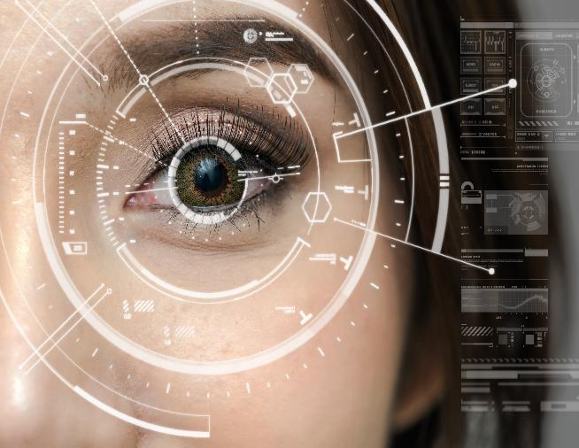
03
Session 2
L'éthique de l'IA : donner aux jeunes les moyens d'un avenir équitable

Slide 15

02
Titre
Objectifs
d'apprentissage
Session 2
À la fin de ce module, les participantes seront capables de :
Définir l'éthique et expliquer sa pertinence dans les décisions quotidiennes
Comprendre l'importance de l'éthique dans le développement de l'IA
Identifier les risques éthiques liés à l'IA, tels que les biais et le manque de transparence
Reconnaître comment le contenu généré par l'IA peut renforcer les stéréotypes
Explorer comment détecter et réduire les préjugés dans les outils de génération d'images par l'IA

Slide 16

De quoi avez-vous besoin pour animer la session ?
Ordinateur portable et projecteur/écran
Connexion Internet pour les outils d'IA et les vidéos (ou téléchargement préalable)
Impressions des termes clés et instructions génératives ou prompt (facultatif) Smartphones, tablettes ou ordinateurs (au moins un par groupe)
Comptes d'accès ou de démonstration à 2 ou 3 générateurs d'images IA, par exemple Adobe Express, Leonardo AIgetimg.ai, Magic Studio
Tableau à feuilles mobiles/tableau blanc et marqueurs
« L’intelligence artificielle ne sera réellement intelligente que si elle intègre toutes les voix, toutes les expériences et toutes les visions du monde. »

Slide 17

Guide de temps (ajustable)
Durée estimée : 90 minutes
Public : jeunes femmes âgées de 15 à 29 ans
Format : atelier avec supports interactifs et discussions de groupe
Activité | Description | Durée
Accueil et introduction à l'éthique | Brise-glace + Que signifie pour vous le terme « éthique » ? | 10 min
Qu'est-ce que l'éthique de l'IA ? | Expliquer l'éthique dans le contexte de l'IA + cadres réels | 10 min
Biais dans l'IA – Activité de groupe, partie 1 | Analyse interactive d'images « Devinez la consigne » | 20 min
Biais dans l'IA – Activité de groupe, partie 2 | Comparer les résultats d'images à l'aide d'outils d'IA | 25 min
Réflexion et discussion | Explorer les conséquences et les moyens de lutter contre les préjugés | 10 min

Slide 18
1. Accueil et introduction à l'éthique (10 min)
Pour briser la glace, demandez : « Vous souvenez-vous d'une occasion où vous avez dû prendre une décision concernant le bien ou le mal ? »
Utilisez cette question pour présenter l'éthique comme un ensemble de principes qui guident notre comportement.
Mini-apport
Éthique = choisir ce qui est juste, respectueux, responsable
Demandez...
« Est-ce juste ? », « À qui cela profite-t-il ? », « Qui pourrait en souffrir ? »
2. Qu'est-ce que l'éthique de l'IA ? (10 min)
Brève présentation + diapositives
Expliquez que l'éthique de l'IA consiste à s'assurer que la technologie est utilisée de manière responsable.
Valeurs clés : équité, transparence, responsabilité, inclusion.
Mentionnez des cadres tels que...
loi européenne sur l'IA
Principes éthiques de l'UNESCO
Codes de conduite des entreprises en matière d'IA
Demandez : « Pourquoi avons-nous besoin de règles ou de lignes directrices sur la création et l'utilisation de l'IA ? »
Conseil pour l'animateur·rice… Soulignez que l'éthique fait partie des décisions quotidiennes, et ne concerne pas uniquement les grandes questions technologiques.

Slide 19

3. Activité, partie 1 – « Devinez la question » (20 min)
Découvrez comment les images générées par l'IA peuvent refléter des stéréotypes ou des préjugés.
Montrez 6 à 8 images générées par l'IA à partir des diapositives PPT.
Demandez aux participantes de deviner le texte original utilisé pour générer l'image.
Une fois toutes les suppositions faites, révélez les messages réels.
Demandez
« Qu'est-ce qui a influencé votre supposition ? »
« Les images renforçaient-elles les stéréotypes (par exemple, blanc, homme, rôles de genre) ? »
« Qu'est-ce qui vous a surpris ? »
Réflexion en groupe - « Qui voyez-vous le plus souvent dans ces images ? » « Qui manque ? »
« Comment cela pourrait-il influencer notre façon de penser certains emplois ou rôles ? »
Conseil pour l'animateur·ice… Gardez un ton respectueux et réfléchi. Concentrez-vous sur les schémas, pas sur les reproches.

Slide 20

4. Activité Partie 2 – Explorer les préjugés dans les images à l'aide d'outils d'IA (25 min)
Acquérez une expérience pratique dans la création et l'analyse d'images générées par l'IA.
Étape 1 – Sélection des outils
Par deux ou en petits groupes, choisissez deux outils de génération d'images (à partir de la liste fournie).
Étape 2 – Instruction generative (prompt)
Utilisez les mêmes 3 instructions dans les deux outils (par exemple, « Montrez-moi un entrepreneur »). Enregistrez les images générées.
Étape 3 – Analyse
Comparez les images côte à côte. Posez les questions suivantes : « S'agit-il principalement d'hommes ? Sont-ils principalement blancs ? Jeunes ? » « Quels types de vêtements, d'outils ou de décors apparaissent ? » « Quelles hypothèses l'IA formule-t-elle ? »
Étape 4 – Questions de réflexion
« Comment ces résultats pourraient-ils influencer notre perception de certaines professions ? »
« Qu'est-ce qui cause ce biais : la commande ou les données d'entraînement ? »
« Que pourrions-nous changer dans la consigne pour produire des images plus inclusives ? »

Slide 21

5. Réflexion et discussion de groupe (15 min)
Rassemblez tout le monde pour une discussion ouverte.
Demandez :
Qu'est-ce qui vous a le plus surpris dans ces activités ?
Avez-vous déjà observé ce type de préjugés dans la vie réelle (dans les
médias, à l'école, dans la publicité) ?
Pensez-vous que les préjugés liés à l'IA peuvent être évités ?
Quel rôle pourriez-vous jouer pour contribuer à rendre l'IA plus équitable ?
Conseil pour l'animateur·rice…
Donnez à chacun la possibilité de s'exprimer. Utilisez un bâton de parole ou un « partage d'une minute » pour éviter toute domination.

Slide 22

Options d'adaptation
Version courte (45 à 60 minutes)
Ignorez l'activité avec l'outil en direct ; utilisez uniquement la discussion « Devinez la consigne ».
Concentrez-vous sur les études de cas et la discussion guidée.
Version longue (90 à 120 min)
Ajoutez une courte vidéo sur l'éthique de l'IA (par exemple, le clip de 8 minutes de Joy Buolamwini).
Étendez la réflexion pour inclure la planification d'actions personnelles ou la réécriture créative de messages biaisés.

Slide 23

04
Session 3
De la curiosité à la confiance : naviguer parmi les outils d'IA

Slide 24

Objectifs d'apprentissage
Session 3
À la fin de cette session, les participantes seront en mesure de :
Comprendre ce que sont les outils d'IA et ce qu'ils peuvent faire
Gagner en confiance dans l'utilisation de ChatGPT et Canva AI grâce à des tâches créatives simples
Apprendre à évaluer de manière critique le contenu généré par l'IA
Identifier les risques tels que la désinformation et les biais dans les réponses de l'IA
Se sentir plus à l'aise pour expérimenter et apprendre par la pratique

Slide 25

De quoi avez-vous besoin pour animer la session ?
Projecteur/ordinateur portable et accès à Internet
Accès à ChatGPT (version gratuite ou captures d'écran préchargées)
Accès à Canva avec fonctionnalités IA (compte gratuit ou compte éducation)
Smartphones, tablettes ou ordinateurs portables pour les participantes (par paires/petits groupes si le nombre est limité)
Consignes imprimées ou cartes d'activités (facultatif)
Tableau à feuilles mobiles ou tableau blanc
« La place des femmes dans l’IA n’est pas une option : c’est une nécessité pour un futur équitable. »
« Quand les femmes créent la technologie, elles ouvrent la voie à une innovation plus juste et plus humaine. »

Slide 26

Guide de temps (ajustable)
Durée : 90 minutes
Format : atelier pratique axé sur les activités
Public : jeunes femmes âgées de 15 à 29 ans (en particulier celles qui débutent dans le domaine des technologies)
Activité | Description | Durée
Accueil et introduction | Que sont les outils d'IA ? Pourquoi sont-ils importants ? | 10 min
Découvrez ChatGPT + exemples de productivité | Visite guidée de ChatGPT ; exemple d'utilisation simples | 15 min
Découvrez Canva AI | Présentation de Magic Write, Text-to-Image, modèles | 15 min
Faites confiance au contenu IA | Évaluez les biais, les fausses informations et l'exactitude | 15 min
Activité 1 – Remix d'histoire alimenté par l'IA | Réécrivez une suggestion d'histoire générée par l'IA pour en modifier le style, le point de vue ou le genre. | 15 min
Activité 2 – Exercice pratique sur l'IA avec Canva | Création pratique à l'aide de modèles et d'outils Magic | 15 min
Récapitulatif et réflexion | Acquis de l'apprenante et renforcement de la confiance | 5 à 10 min

Slide 27
1. Accueil et présentation des outils d'IA (10 min)
Sujet de discussion
« Selon vous, que peut faire un outil d'IA ? En avez-vous déjà utilisé un sans vous en rendre compte ? »
Explication
Les outils d'IA nous aident à faire les choses plus rapidement, mieux et de manière plus créative. Exemples : ChatGPT = conversation/écriture ; Canva AI = aide à la conception
Utilisez des définitions simples, par exemple : « Les outils d'IA sont comme des assistants numériques. Ils ne pensent pas comme nous, mais ils sont entraînés à partir d'énormes quantités de données pour deviner ce que nous pourrions vouloir et créer quelque chose en fonction de cela. »
2. Présentation de ChatGPT (15 min)
Démonstration en direct ou captures d'écran
Commencez par une instruction (prompt) basique (par exemple,
« Écrivez un poème sur le printemps »).
Montrez comment affiner
« Transformez-le en haïku »
« Ajoutez une fin surprenante »
« Traduisez-le en français »
Mini-activité (facultative) Demandez aux apprenantes de proposer leur propre sujet. Utilisez ChatGPT pour générer 2 ou 3 résultats.
Conseil pour l'animateur·rice…
Utilisez des exemples pertinents pour les jeunes femmes, par exemple l'organisation d'événements, les paroles de chansons, l'aide aux études.

Slide 28
3. Présentation de Canva AI (15 min)
Magic Write : générez des légendes, des slogans et des textes d'introduction
Text-to-Image - transformez les instructions (prompt) en visuels
Modèles - choisissez et personnalisez des designs (par exemple, publication sur les réseaux sociaux)
Mini-défi (en direct ou sous forme de démonstration)
Créer une affiche pour un événement fictif destiné aux jeunes (par exemple, « Girls in Tech
Fest »)
4. Faire confiance à l'IA - Comprendre ses limites (15 min)
Brève présentation + vidéo facultative
L'IA peut sembler fiable, mais elle peut tout de même se tromper
L'IA est entraînée à partir de données qui peuvent comporter des biais ou des informations erronées
ChatGPT peut inventer des faits si on lui demande quelque chose qu'il ne sait pas
Présentez les 5 étapes pour vérifier la fiabilité
Qui est la source ?
Puis-je la recouper ?
Est-elle d'actualité ?
Plusieurs points de vue sont-ils présentés ?
Est-ce cohérent ?
Exemple facultatif
Montrez ChatGPT commettant une erreur factuelle à partir d'une vidéo ou d'une capture d'écran et discutez-en.
5. Activité 1 – Remix d'histoire alimenté par l'IA (15 min)
L'objectif est de montrer comment de petits changements dans les instructions (prompt) peuvent modifier radicalement les réponses de l'IA.
Demandez à ChatGPT d'écrire
« Écris un court conte de fées sur une fille qui découvre un livre alimenté par l'IA. »
Remixez l'invite avec les apprenantes
Changez le genre « Réécrivez-le sous forme de mystère de science-fiction. »
Changez la perspective : « Racontez l'histoire du point de vue du livre. »
Ajoutez un rebondissement « Le livre réécrit secrètement la réalité. »
Demandez aux apprenantes « Qu'est-ce qui vous a surpris dans les résultats ? » et « Dans quelle mesure avez-vous eu l'impression d'avoir le contrôle ? »

Slide 29

6. Activité 2 – Exercice pratique sur l'IA avec Canva (15 min)
Choisissez-en un ou laissez les apprenantes choisir
Magic Write « Générez 3 slogans pour un événement sur l'émancipation des femmes. »
Texte en image « Créez une ville de rêve au coucher du soleil. »
Modification du modèle - Modifiez une publication sur les réseaux sociaux pour votre propre groupe d'intérêt
L'objectif est d'aider les apprenantes à se familiariser avec les outils d'IA et de leur montrer qu'ils peuvent créer des choses réelles et utiles, même sans expérience préalable.
Conseil pour l'animateur·rice…
Encouragez l'expérimentation. Il n'y a pas de « mauvais » résultat, seulement de l'apprentissage.

Slide 30

7. Récapitulatif et réflexion (5 à 10 min)
Demander
Quelle partie de la session d'aujourd'hui vous a aidé à vous sentir plus à l'aise avec l'IA ?
À quoi aimeriez-vous essayer d'utiliser un outil d'IA la semaine prochaine ?
Questions facultatives comme activité de déclusion :
« Aujourd'hui, j'ai appris que je peux utiliser l'IA pour... »
« Un outil que je souhaite explorer davantage est... »
Conseils supplémentaires pour les animateurs·rices Gardez un ton amusant et encourageant. Cette session vise à renforcer la confiance, et non les compétences techniques.
Si les apprenantes hésitent, faites davantage d'activités en groupe avant de leur demander d'essayer seuls.
Si l'accès à la technologie est limité, faites des démonstrations en direct et encouragez plutôt la prise de notes ou le récit d'histoires.

Slide 31
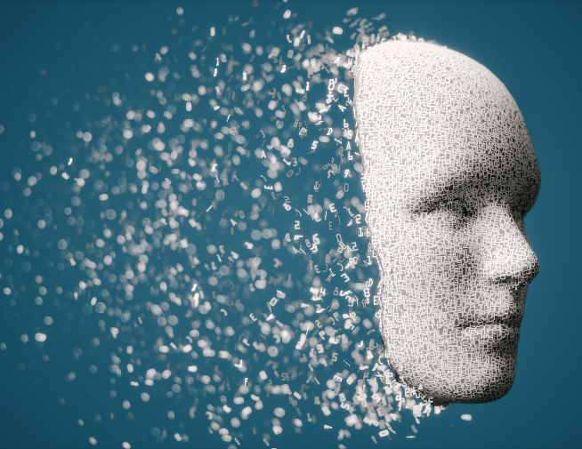
05
Session 4
Les emplois technologiques de demain : comment l'IA façonne les carrières

Slide 32

02
Titre
Objectifs
d'apprentissage
Session 4
À la fin de ce module, les participantes seront en mesure de
Comprendre comment l'IA transforme différents secteurs professionnels
Reconnaître que les compétences en IA sont pertinentes tant pour les carrières techniques que créatives/non techniques
Identifier et remettre en question les stéréotypes de genre dans le secteur technologique
Découvrir des modèles féminins travaillant dans le domaine de l'IA
Renforcer leur confiance dans l'utilisation des outils d'IA grâce à des instructions (prompt) inclusives
Réfléchir à la manière dont l'IA peut soutenir leurs propres idées ou projets entrepreneuriaux

Slide 33

De quoi avez-vous besoin pour animer la session ?
Projecteur ou écran pour diffuser de courtes vidéos
Tableau à feuilles mobiles/tableau blanc et marqueurs
Appareils avec accès à ChatGPT (ou compte démo/réponses pré-générées)
Documents d'activité imprimés (facultatif)
Accès à Internet (ou copies hors ligne des vidéos/entretiens)
Stylos, post-its ou outil de collaboration numérique (Padlet, Jamboard)
« Les emplois technologiques de demain ne disparaissent pas avec l’IA, ils se transforment. L’enjeu n’est pas de craindre la machine, mais d’apprendre à la faire travailler avec nous. »

Slide 34


Guide de temps (ajustable)
Durée estimée : 90 minutes
Format : atelier en groupe (avec de courtes discussions, une réflexion vidéo et des tâches créatives)
Public : jeunes femmes à la recherche d'une carrière, d'un parcours éducatif ou d'une opportunité entrepreneuriale
Activité | Description | Durée
Introduction et brise-glace | Comment l'IA influence-t-elle le travail et la vie quotidienne ? | 10 min
L'IA dans les différentes carrières | Présentation + brainstorming en groupe sur l'IA dans les différents secteurs d'activité | 15 min
Activité 1 : Réflexion sur la vidéo – Line Noergaard | Regarder une femme travaillant dans le domaine de l'IA ; discuter des compétences utilisées et de ce qui l'inspire. | 10 min
Explorer les stéréotypes dans le domaine des technologies | Discussion de groupe + exemples de cas | 10 min
Activité 2 : Réflexion sur la vidéo – Adebola Olomo | Regarder un modèle issu d'un milieu diversifié dans le domaine de l'IA | 10 min
Activité 3 : Le pouvoir des instructions génératives (prompt) | Apprenez à créer des instructions inclusives et équitables pour les outils d'IA | 15 min
Activité 4 : Entrepreneuriat et IA | Réfléchissez à une idée d'entreprise et à la manière dont l'IA pourrait la soutenir. | 15 min
Récapitulatif, termes clés et réflexion | Passez en revue ce que vous avez appris, discutez des prochaines étapes, partagez vos conclusions. | 5-10 min

Slide 35
1. Introduction et brise-glace « Pourquoi l'IA et le travail ? » (10 min)
Questions
« À votre avis, où l'IA est-elle déjà utilisée sur le lieu de travail ? »
« Pouvez-vous citer un métier dans lequel l'IA pourrait aider quelqu'un à mieux faire son travail ? »
- Notez les réponses sur un tableau blanc ou un tableau à feuilles mobiles.
Insistez sur le fait que l'IA ne remplace pas les emplois, mais qu'elle change notre façon de travailler.
Le message clé est le suivant : l'IA est présente dans tous les secteurs, pas seulement dans celui des technologies.
2. L'IA dans les carrières – Aperçu du secteur + discussion
(15 min)
Utilisez les diapositives pour passer en revue les différents secteurs
Santé, éducation, marketing, finance, mode, climat/environnement, logiciels, service client
Activité
Demandez : « Parmi ces secteurs, lesquels vous intéressent le plus ? Pourquoi ? »
Le groupe partage et relie ses intérêts à la manière dont l'IA aide dans ces domaines.
Conseil pour l'animateur·rice…
Encouragez les intérêts non liés aux STEM ! Montrez que l'IA fait également partie des emplois créatifs, environnementaux et à impact social.

Slide 36
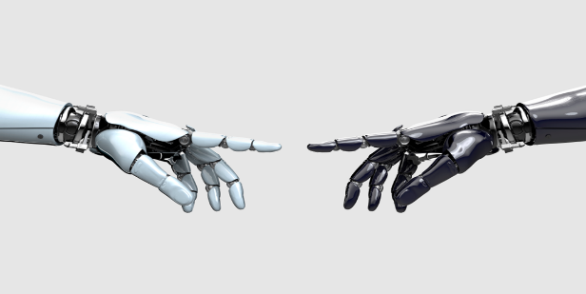
3. Activité 1 - Vidéo sur les modèles à suivre – Line Noergaard (10 min)
L'objectif est de briser le mythe selon lequel les carrières dans l'IA sont réservées aux codeurs.
- Diffuser une courte vidéo de Line (responsable NewTech, Danemark)
- Demandez : « Quelles compétences a-t-elle utilisées dans son travail ? » « Était-elle programmeuse ? Ou a-t-elle utilisé l'IA d'une autre manière ? » « Quelle partie de son histoire vous a semblé pertinente par rapport à vos propres intérêts ? »
4. Explorer les stéréotypes et la diversité (10 min)
Diapositive de discussion
L'IA était autrefois considérée comme « réservée aux garçons ».
Cela a influencé la manière dont les outils sont conçus et les personnes auxquelles ils sont destinés
Questions
« Quels stéréotypes avez-vous observés à l'école, dans les médias ou sur les réseaux sociaux concernant les personnes qui travaillent dans le domaine des technologies ? » « Que se passe-t-il lorsque seul un groupe restreint de personnes conçoit l'IA ? »
Exemples de cas (tirés des diapositives)
Outils de recrutement biaisés
Les assistants vocaux ne tiennent pas compte du point de vue des femmes

Slide 37

5. Activité 2 - Vidéo sur les modèles à suivre – Adebola Olomo (10 min)
Lire la vidéo d'Adebola (PDG et consultant technique)
Sujets de discussion
« Qu'est-ce qui ressortait dans son approche de la technologie et du marketing ? »
« Son parcours ou son identité ont-ils influencé son approche de l'IA ? »
« Qu'a-t-elle dit au sujet de la collaboration entre la créativité et la technologie ? »
Le message clé est que des femmes issues de la diversité façonnent l'IA de manière personnelle et innovante.

Slide 38

6. Activité 3 - Le pouvoir des instructions génératives (prompt) (15 min)
L'objectif est de montrer comment les prompts influencent le comportement de l'IA et peuvent soit renforcer, soit remettre en question les préjugés.
Instructions...
Rédigez un prompt en groupe
« Racontez-moi une histoire sur un scientifique... »
2. Demandez « Qui pensez-vous que l'IA va décrire ? »
3. Modifiez le prompt pour promouvoir la diversité
« Racontez-moi l'histoire d'une scientifique kenyane qui résout un problème climatique à l'aide de l'IA. »
Défi créatif (en binôme ou en petits groupes), essayez l'une de ces propositions
« Énumérez cinq femmes inspirantes de différents pays qui travaillent dans le domaine de l'IA. »
« Écrivez un poème du point de vue d'un robot IA qui apprend l'équité. »
« Expliquez pourquoi des équipes diversifiées permettent de créer de meilleurs outils d'IA. »
Utilisez ChatGPT si possible ou préparez des exemples de résultats.

Slide 39
4. L'IA au service de l'inclusion et de l'accessibilité (15 min)
Utiliser des exemples tirés des diapositives
Personnes handicapées (assistants vocaux, maisons intelligentes)
Outils linguistiques (Google Translate, DeepL)
Apprenants·es neurodivergeants·es (Immersive Reader, Khanamigo)
Invitation à la réflexion
« Comment concevoir la technologie pour qu'elle profite à un plus grand nombre de personnes, et non à un nombre restreint ? »
Tâche de groupe (facultative)
Explorez les outils et rédigez de brèves descriptions sur la manière dont ils favorisent l'inclusion.
5. Défi de recherche rapide – IA inclusive (10 min)
Instructions
En petits groupes, recherchez ou réfléchissez à 1 ou 2 outils qui favorisent l'inclusion/l'accessibilité.
Il peut s'agir, par exemple, de lecteurs d'écran basés sur l'IA, d'applications qui transcrivent la parole ou de prothèses intelligentes.
Si vous ne disposez pas de technologie, fournissez 6 à 8 exemples imprimés et demandez aux groupes de faire correspondre l'outil, l'utilisateur·trice et l'avantage.
6. Les femmes qui utilisent l'IA pour le bien (10 min)
Présentez les acteurs du changement à partir des diapositives.
Joy Buolamwini - biais de reconnaissance faciale
Abeba Birhane - recherche éthique
Fei-Fei Li - innovation dans les domaines de l'éducation et de la santé
Sara Menker - sécurité alimentaire et climat
Demandez
Laquelle de ces histoires vous a le plus inspiré ?
« Quel problème aimeriez-vous résoudre si vous en aviez la possibilité ? »

Slide 40
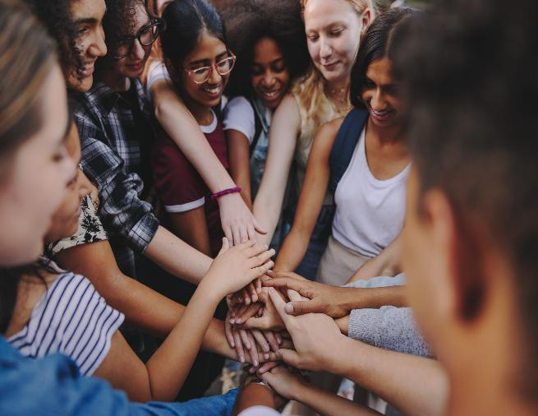
04
Session 5
Soyez le changement : l'IA au service du bien commun

Slide 41

02
Titre
Objectifs
d'apprentissage
Session 5
À la fin de ce module, les participantes seront en mesure de :
Reconnaître que l'IA peut être utilisée pour résoudre des problèmes concrets, et non pas seulement les causer
Découvrir comment l'IA contribue déjà à la durabilité, à la santé et à l'inclusion
Découvrir des modèles féminins qui utilisent l'IA à des fins positives
Renforcer leur confiance en imaginant et en présentant leur propre solution d'IA au service du bien commun
Comprendre comment la conception inclusive et la conscience éthique influencent les résultats des projets d'IA

Slide 42
De quoi avez-vous besoin pour animer la session ?
Connexion Internet (ou vidéos/interviews préchargées)
Projecteur/ordinateur portable pour l'utilisation de diapositives/vidéos
Tableau à feuilles mobiles ou tableau blanc
Marqueurs, post-its, stylos
Accès à ChatGPT (facultatif) ou exemples imprimés
Modèles imprimables pour « AI Changemaker Poster » et « Pitch Canvas » (facultatif mais recommandé)
« Diversité et équité sont les véritables moteurs d’une IA au service de l’humain. »

Slide 43


Guide de temps (ajustable)
Durée estimée : 90 à 100 minutes
Style de présentation : créatif, réflexif et basé sur la discussion
Public : jeunes femmes âgées de 15 à 29 ans, en particulier celles qui souhaitent avoir un impact positif
Activité | Description | Durée
Réflexion d'ouverture | Discuter de la réputation de l'IA et de son évolution vers des applications positives | 10 min
L'IA au service du développement durable | Explorer les projets liés au climat, à la conservation et aux déchets + brainstorming | 15 min
L'IA dans le domaine de la santé | Examinez l'IA dans la prévention, la détection précoce, le traitement et la santé mentale | 15 min
L'IA pour l'inclusion et l'accessibilité | Découvrez les technologies inclusives (handicap, langue, neurodiversité) | 15 min
Activité de recherche | Découvrez des applications, des outils ou du matériel favorisant l'accessibilité | 10 min
Les femmes dans l'IA pour le bien | Regardez les courtes biographies de Joy, Abeba, Fei-Fei et Sara, puis discutez-en. | 10 min
Activité Option 1 : Affiche | Affiche « AI Changemaker » | 20 min
Activité option 2 : Présenter une idée d'IA au service du bien commun | Défi en petits groupes « Présentez votre solution IA » | 20 min
Récapitulatif, réflexion et termes clés | Partager les enseignements, réfléchir au potentiel de changement | 5-10 min

Slide 44
1. Réflexion d'ouverture – Remettre en question la réputation de l'IA (10 min)
Sujets de discussion
« Quelle est la première chose qui vous vient à l'esprit lorsque vous entendez
« intelligence artificielle » ? »
« Avez-vous entendu davantage de choses positives ou négatives à propos de l'IA ? »
« Un outil peut-il être à la fois dangereux et utile ? »
Le message clé est que l'IA comporte des risques, mais qu'elle a également le pouvoir d'aider les gens et la planète. Voyons comment.
2. L'IA au service du développement durable (15 min)
Utilisez les diapositives pour explorer des exemples
Climate TRACE : suivi des émissions
Wildbook : protection des espèces menacées
Bin-e : tri des déchets à l'aide de poubelles intelligentes
Mini-activité en groupe
« Comment l'IA pourrait-elle aider à relever un défi environnemental local qui vous tient à cœur ? »
Encouragez les idées liées au climat, à la pollution, à la biodiversité, etc.
Partage : 1 à 2 minutes par groupe
3. L'IA dans les soins de santé (15 min)
Messages clés
L'IA aide déjà les gens à rester en meilleure santé et à détecter les maladies à un stade précoce.
Des outils tels que Wysa offrent un soutien anonyme en matière de santé mentale
L'IA aide les médecins, mais elle donne également plus d'autonomie aux utilisateurs·ices (via des appareils portables et des applications)
Mini-activité
Demandez : « Si vous pouviez concevoir un outil d'IA pour aider à la santé mentale ou aux soins personnels, que ferait-il ? »
Inspirez-vous des exemples de Wysa, des chatbots ou des appareils portables.

Slide 45
4. L'IA au service de l'inclusion et de l'accessibilité (15 min)
Utiliser des exemples tirés des diapositives
Personnes handicapées (assistants vocaux, maisons intelligentes)
Outils linguistiques (Google Translate, DeepL)
Apprenants·es neurodivergeant·es (Immersive Reader, Khanamigo)
Invitation à la réflexion
« Comment concevoir la technologie pour qu'elle profite à un plus grand nombre de personnes, et non à un nombre restreint ? »
Tâche de groupe (facultative) : explorez les outils et rédigez de brèves descriptions sur la manière dont ils favorisent l'inclusion.
5. Défi de recherche rapide - IA inclusive (10 min)
Instructions
En petits groupes, recherchez ou réfléchissez à 1 ou 2 outils qui favorisent l'inclusion/l'accessibilité.
Il peut s'agir, par exemple, de lecteurs d'écran alimentés par l'IA, d'applications qui retranscrvient la parole ou de prothèses intelligentes.
Si aucune technologie n'est disponible
Fournissez 6 à 8 exemples imprimés et demandez aux groupes d'associer :
outil > utilisateur·ice > avantage.

Slide 46

6. Activité : affiche « Changemaker » (20 min)
L'objectif est de permettre aux jeunes femmes de réfléchir aux femmes leaders dans le domaine de l'IA et de relier leur travail aux idées des apprenantes.
Instructions
Par groupes de deux, choisissez une femme dans le module (ou faites des recherches pour en trouver une autre).
Créez une affiche avec
Nom et fonction
Le problème qu'elle résout
Pourquoi son travail est inspirant
Une façon dont vous utiliseriez l'IA à bon escient
Remarque : il peut s'agir d'une affiche physique ou d'une diapositive/page numérique.

Slide 47

6. Défi de présentation « AI-for-Good » (20 min)
L'objectif est d'aider les jeunes femmes à se considérer comme des créatrices d'IA, et non seulement comme des utilisatrices.
Instructions
En équipes de 2 à 4 personnes, choisissez un problème concret.
Concevez une solution d'IA basique.
Utilisez cette structure
Problème
À qui cela profite-t-il ?
Ce que fait l'IA
En quoi elle est unique ou fondée sur des valeurs
Chaque groupe présente son idée en 2 à 3 minutes.
Bonus : utilisez une feuille de travail « pitch canvas » pour structurer votre présentation.
Conseil : concentrez-vous sur l'importance du projet, pas sur les détails techniques.

Slide 48

7. Récapitulatif, réflexion et termes clés (5 à 10 min)
Renforcer les définitions
IA, durabilité, inclusion, IA éthique, acteur du changement, accessibilité
Questions de réflexion
« De quelle manière l'IA pourrait-elle vous aider, vous ou votre communauté ? »
« Qu'avez-vous appris aujourd'hui sur l'IA qui vous a surpris ou inspiré ? »
Option d’activité de déclusion
« Si je pouvais créer une IA pour le bien, elle aiderait ___ en ___. »

Slide 49

Adaptation
Version courte (45 à 60 min)
Utilisez un seul thème (par exemple, la durabilité ou les soins de santé)
Choisissez une vidéo ou une activité créative (affiche ou présentation)
Version sans/avec peu d'Internet
Imprimez les profils et les études de cas
Ignorez le contenu vidéo et concentrez-vous sur la discussion, la réflexion et l'activité d'affiche
Version longue (2 heures)
Ajoutez du temps pour la création pratique de prototypes d'idées de présentation
Intégrer une discussion éthique plus approfondie à l'aide d'exemples concrets (par exemple, les biais liés à la reconnaissance faciale)
La clé de l'intelligence artificielle a toujours été la représentation

Slide 50

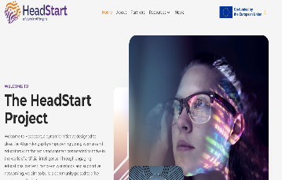

www.headstart-ai.eu
Suivez notre projet

